Slide 1
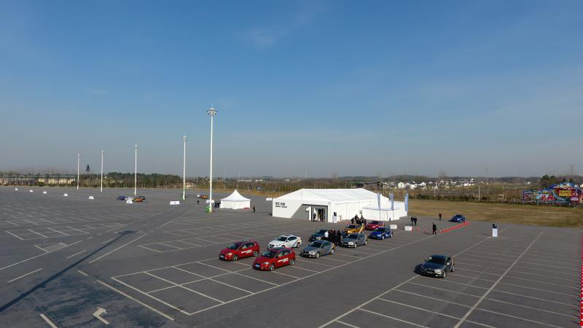
南京银杏湖试驾场地
南京银杏湖试驾场地地位于南京市江宁区银杏湖生态旅游度假休闲观光区内，适合举办各类型汽车活动。可以满足所有大型试驾活动的场地需求。

Slide 2
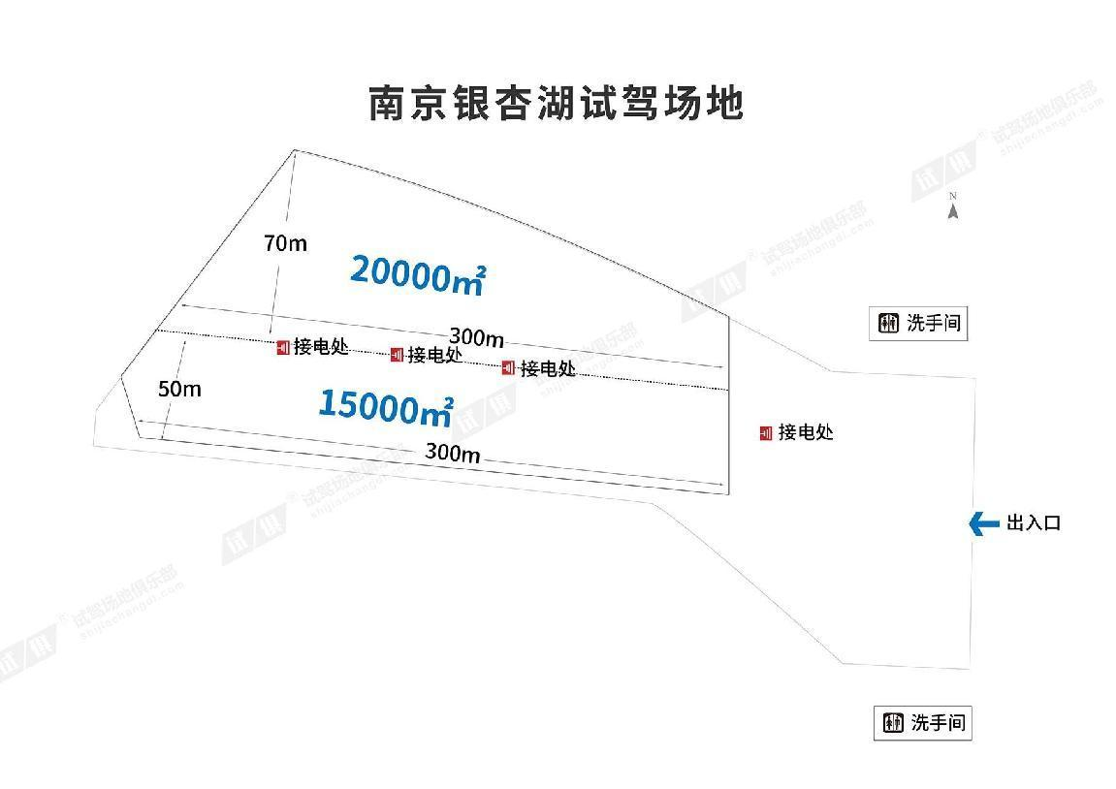
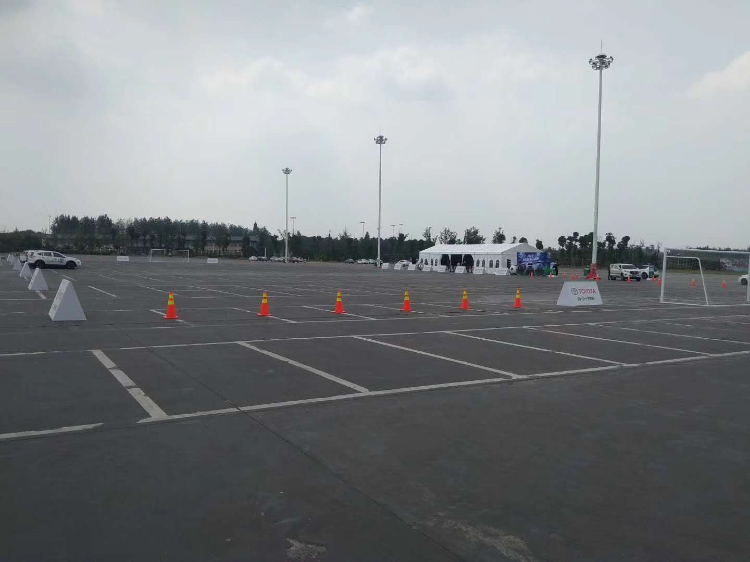
场地费用：4万/天
场地面积：长250m 宽140m 柏油地面 全封闭
供电供水：380v/80KW 方便接水 固定洗手间
配套设施：停车位

Slide 3
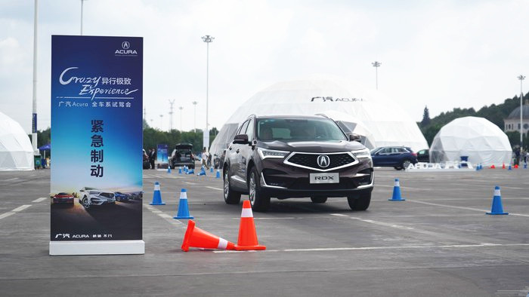
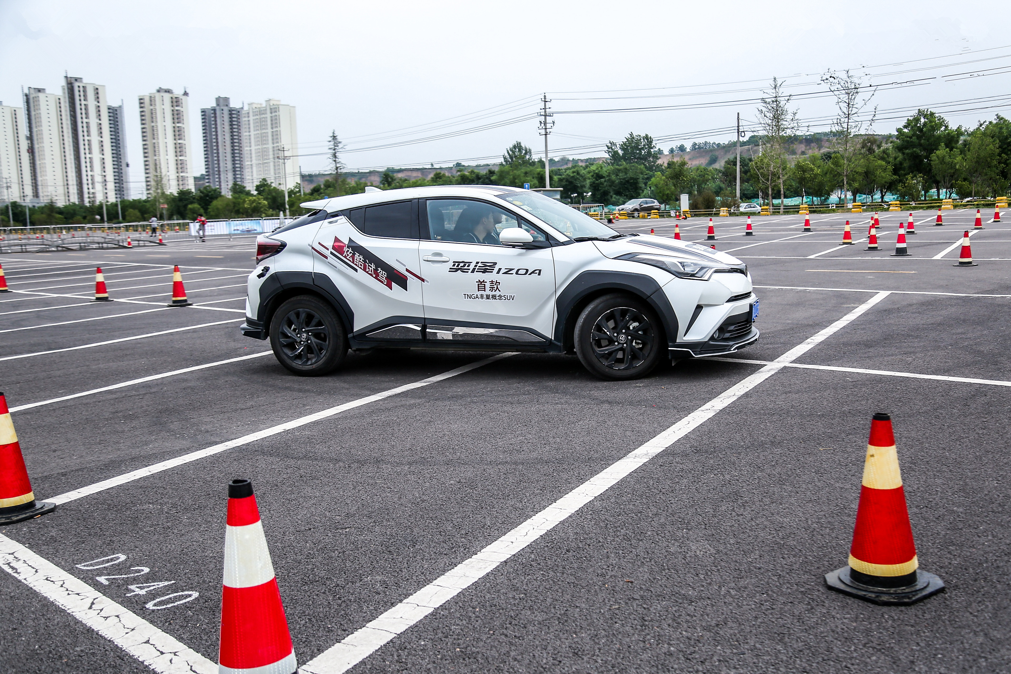
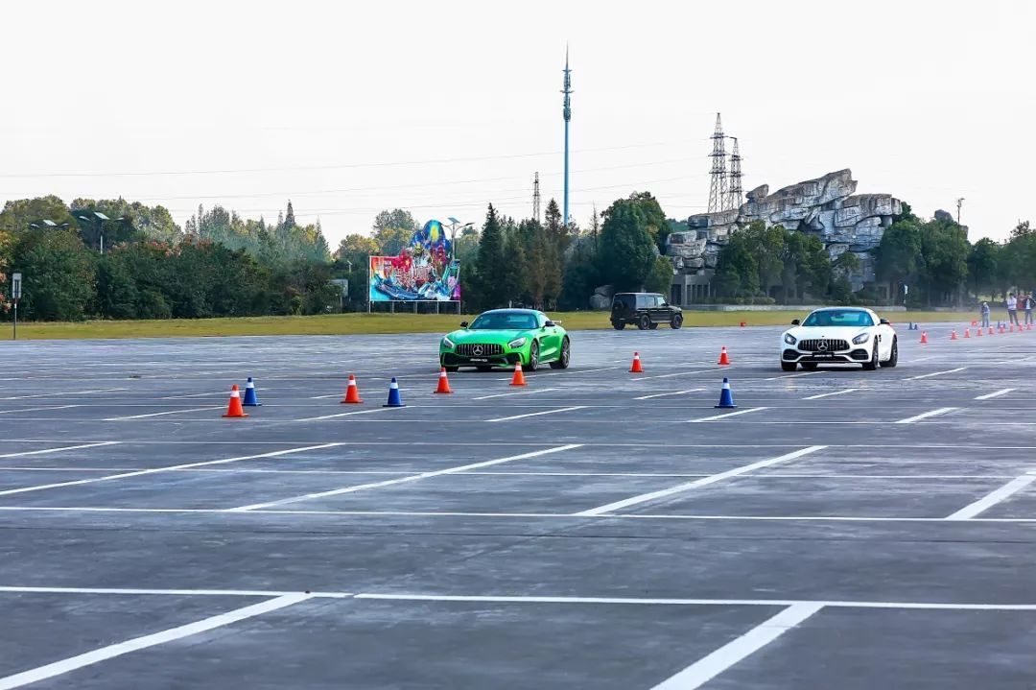
一汽丰田试驾会
广汽讴歌试驾会
奕泽试驾会
奔驰AMG体验日
奔驰AMG体验日
玛莎拉蒂试驾体验会

